Slide 1
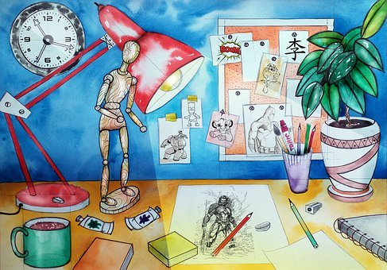
Das Schalenmodell als Planungshilfe
für einen Biologieunterricht mit digitalen Medien
Theoretische Grundlage
Modell
Anwendung des Modells

Slide 2
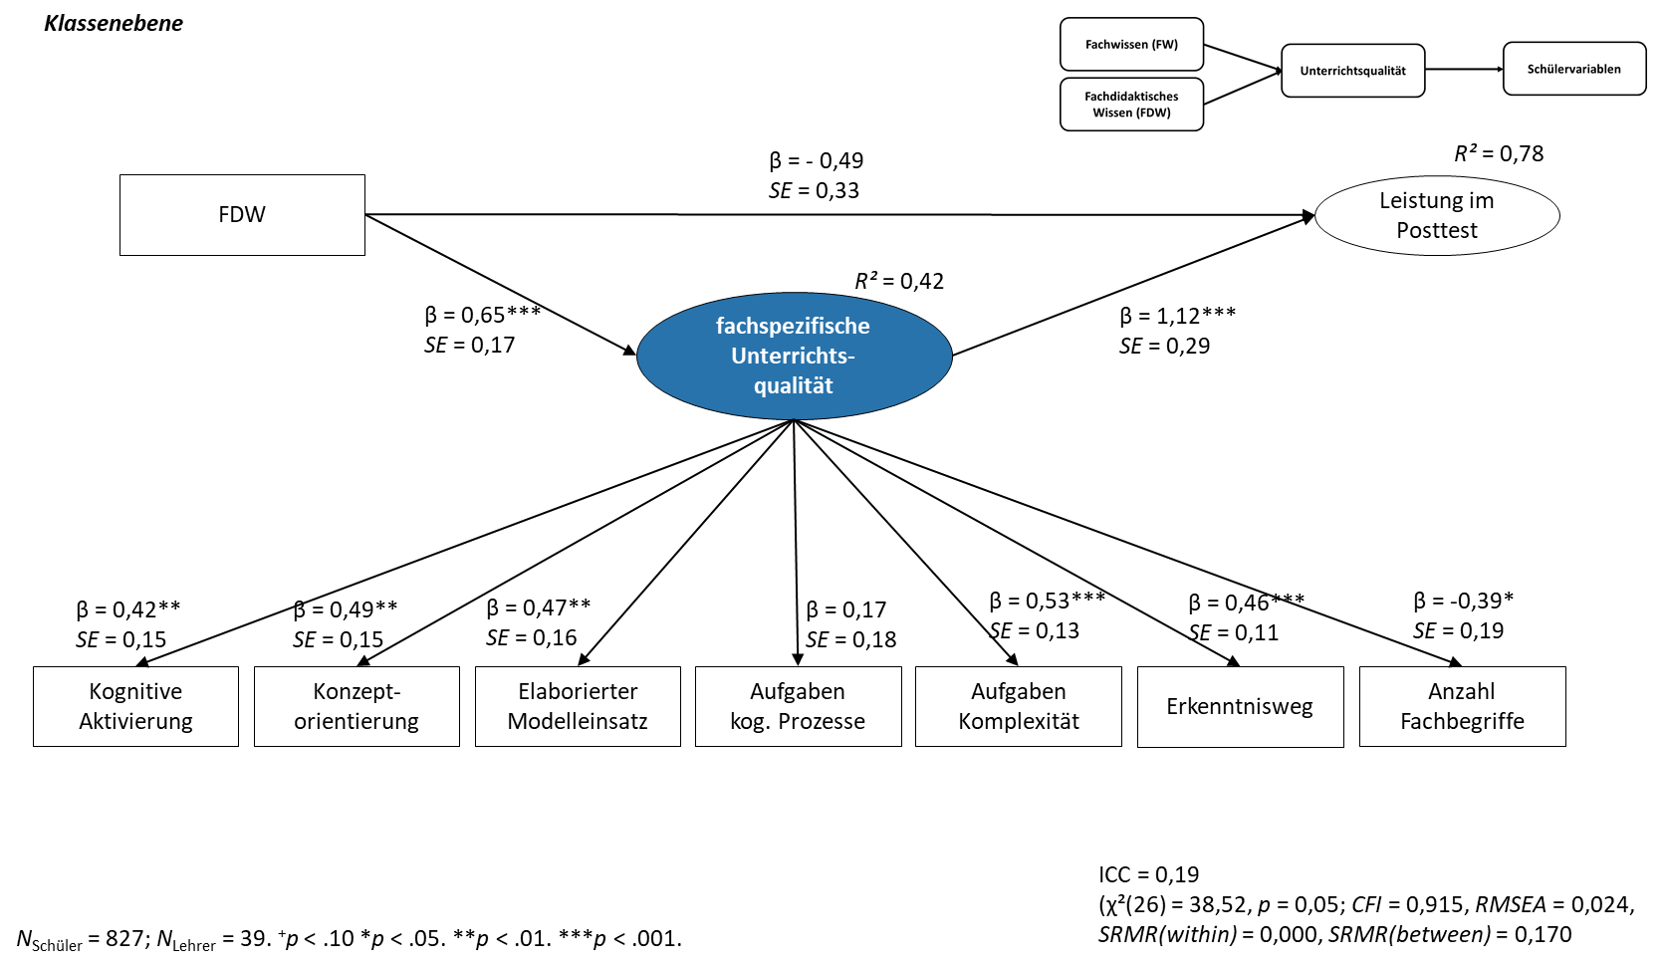
Theoretische Grundlage: Schalenmodell
Förtsch et al. (in Vorbereitung)
Empirische Ergebnisse Videostudien
Kognitive Aktivierung
Modelleinsatz
Konzeptorientierung
β = 0,31*
SE = 0,16
Umgang mit Schülerfehlern

Slide 3
Schalenmodell
Dorfner et al. (2019). MNU
Planungsmodell für den Biologieunterricht
Beziehungsschale
Verknüpfungsschale
Inhaltsschale
Zeitablauf der Unterrichtsstunde
Erarbeitung & Sicherung
Verabschiedung
Hinführung
Begrüßung
Vertiefung

Slide 4
Aufgabe X
Reflexion Ihrer Unterrichtsstunde unter der Perspektive des Schalenmodells:
Wenden Sie das Schalenmodell auf die von Ihnen bisher geplante Stunde an. Achten Sie dabei insbesondere darauf, ob in der Erarbeitungs- und Sicherungsphase Bezug genommen werden kann auf die übergeordneten konzeptuellen Ideen der Verknüpfungsschale.
Überlegen Sie, wie Sie die übrigen Schalen sowohl im Distanzunterricht als auch im Präsenzunterricht umsetzen können.
Schalenmodell
Nutzen Sie das Aufgabenblatt „Aufgabe X – Konzeptorientierung“ aus der Handreichung für Lehrkräfte.

Slide 5
Quellen und Literaturverzeichnis
Literatur
Dorfner, T., Förtsch, C., Spangler, M. & Neuhaus, B. J. (2019). Wie plane ich eine konzeptorientierte Biologiestunde? Ein Planungsmodell für den Biologieunterricht – Das Schalenmodell. MNU Journal, 72(4), 300-306.

Slide 6
Quellen und Literaturverzeichnis
Bilder
Titelbild: Bild von Victoria Borodinova auf Pixabay: https://pixabay.com/images/id-4736342/
Diagramm Blutzuckerspiegel: DigitUs, Autorin: Dagmar Frick
Erklärvideo Tiramisu: DigitUS, Autorin: Dagmar Frick
Kommunikationsbarriere: DigitUS, Autorinnen: Annemarie Rutkowski, Marie Endmann
Aufgaben X: Bild von StartUpStockPictures auf Pixabay: https://pixabay.com/images/id-594090/

Slide 7
Fragen?
Kontakt
Lehrstuhl für Didaktik der Biologie
Projekt DigitUS Biologie
Prof. Dr. Birgit J. Neuhaus
Dr. Monika Aufleger
Dr. Christian Förtsch
Dr. Dagmar Frick
Annemarie Rutkowski
Michael Spangler
Winzererstraße 45
80797 München digitus@bio.lmu.de
Erstellt von Didaktik der Biologie, LMU München, im Projekt DigitUS. Die Logos von DigitUS und seiner Projektpartner sind urheberrechtlich geschützt.
DigitUS (Digitalisierung von Unterricht in der Schule) wird aus Mitteln des Bundesministerium für Bildung und Forschung gefördert (FKZ: 01JD1830A).
Lizenzhinweis: "DasSchalenmodell alsPlanungshilfe für einen Biologieunterricht mit digitalen Medien", erstellt von
B. Neuhaus, D. Traub, M. Aufleger, A. Rutkowski, C. Förtsch und M. Spangler im Projekt DigitUS und lizenziert als CC BY SA 4.0.

